Slide 1
IA Embarquée
P. Bakowski

Slide 2
Intelligence Artificielle (IA) et IA Embarquée
Introduction
Matériel pour l’IA Embarquée : CPU, GPU, TPU
Logiciel pour l’IA Embarquée : TensorFlow Lite, TensorRT
Lab 0 – Introduction au Réseaux Neuronaux
Lab 1 – CPU-NEON , Inférence sur RPI 4
Lab 2 – GPU – Jetson Nano, Inférence
Lab 3 – GPU - Jetson-Nano, Reconnaissance faciale
Lab 4 – GPU – Jetson-Nano, Voix
Lab 5 – TPU/ASIC – Google CORAL, Inférence

Slide 3
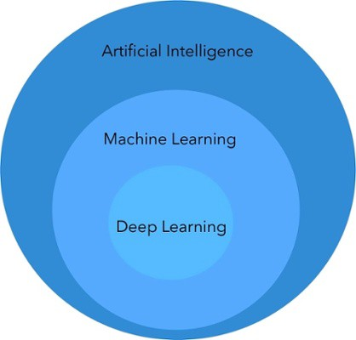
Introduction – IA, ML et DL
Le Machine Learning est une technologie d'intelligence artificielle permettant aux ordinateurs d'apprendre sans avoir été programmés explicitement à cet effet.
Pour apprendre et se développer, les ordinateurs ont toutefois besoin de données à analyser et sur lesquelles ils doivent s'entraîner.

Slide 4
Introduction – IA, ML et DL
L'apprentissage profond est un ensemble de méthodes d'apprentissage automatique tentant de modéliser avec un haut niveau d’abstraction des données grâce à des architectures articulées de différentes transformations non linéaires.
Ces techniques ont permis des progrès importants et rapides dans les domaines de l'analyse du signal sonore ou visuel et notamment de la reconnaissance faciale, de la reconnaissance vocale, de la vision par ordinateur, du traitement automatisé du langage.

Slide 5
Introduction – IA Embarquée
Grâce à notre capacité à construire des machines intelligentes qui simulent l'intelligence humaine, les implications pour le progrès technologique dans de nombreux secteurs sont infinies. Alors, quoi de mieux que l'intelligence artificielle ?
Intelligence Artificielle Embarquée.
L'intelligence artificielle (IA) embarquée est l'application de ML et DL au niveau de l'appareil (embedded device)
L’Appareil ou embedded device est un SoC ou un FPGA intégré sur une carte autonome – SCB (Single Computer Board)
Exemples : Nvidia -Jetson Nano, Xavier, Google - CORAL, ..

Slide 6
Introduction – Logiciel
Les logiciels fonctionnant sur le équipements IA embarquées sont (presque) les mêmes que ceux sur les équipements standards (PC, serveurs,..)
Langages : C/C++ et Python
Packages : PyNum, Ski-Learn, ..
Couches applicatives : Keras, TensorFlow, PyTorch,..
TensorFlow => TensorFlow Lite => TensorFlow Lite_EDGE
Couches d’exécution : CUDA, cuDNN, ..
OS : Linux, FreeRTOS, ..

Slide 7
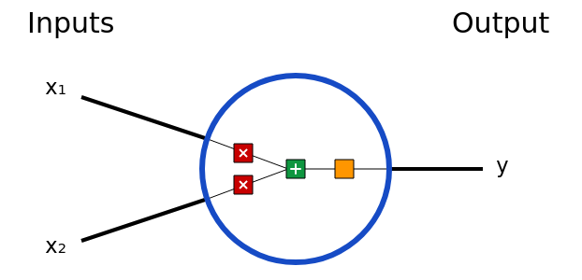
Introduction – Un Neurone
Un Neurone est un mécanisme essentiel dans le développement des applications d’IA. Voici sa structure fonctionnelle :
y = f(x1*w1+x2*w2+b)
où : w1 et w2 sont des poids (weights) et b est un biais

Slide 8
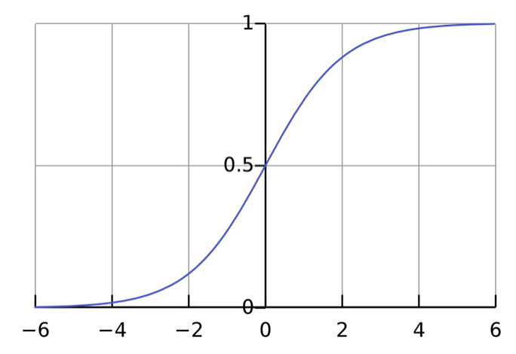
Introduction – Un Neurone
y = f (x1*w1+x2*w2+b)
f - fonction sigmoïd représente la fonction de répartition de la loi logistique. Elle est dérivable, ce qui est une contrainte pour l'algorithme de rétropropagation
Exercice : écrivez l’équation de la fonction sigmoïd !

Slide 9
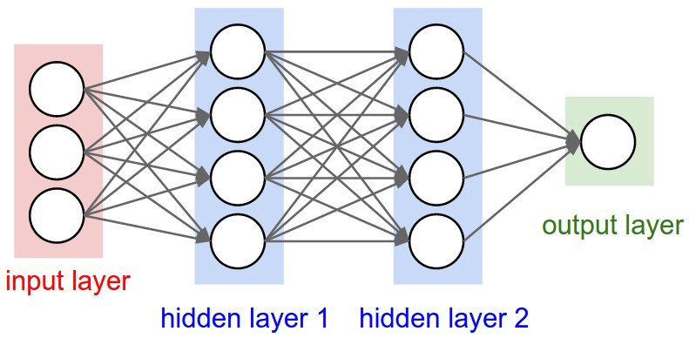
Introduction – Un Neurone
propagation (for-forwarding)
rétropropagation (back-forwarding)

Slide 10
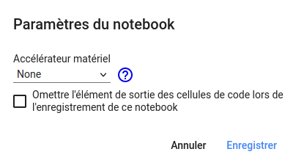
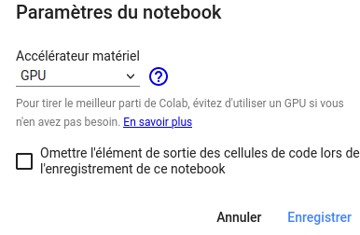
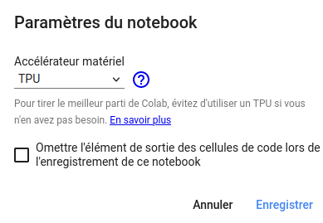
Matériel pour IA embarquée
Les SoC développés pour les applications de l’IA embarquée sont presque toujours basées sur les CPU ARM
Ils intègrent les GPUs et/ou les TPUs
Questions
Quelles sont les différences entre les CPUs et les GPUs ?
Quelles sont les différences entre les GPUs et les TPUs ?

Slide 11
Matériel pour IA embarquée : CPUs
Modern CPU Features Summary:
Has Several Cores
Specialized in Serial Processing
Capable of executing a handful of operations at once
Have high speed FLOPS utilization
Supports large models thanks to its large memory capacity
Acceleration: Multi-Core & SIMD (ARM-NEON)

Slide 12
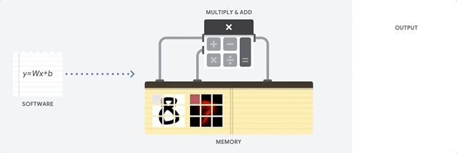
Matériel pour IA embarquée : CPUs

Slide 13
Matériel pour IA embarquée : GPUs
GPU Features Summary:
Has hundreds/thousands of cores
High memory throughput
Specialized for parallel processing
Capable of executing thousands of operations at once
Taking into account integer and floating point operations

Slide 14
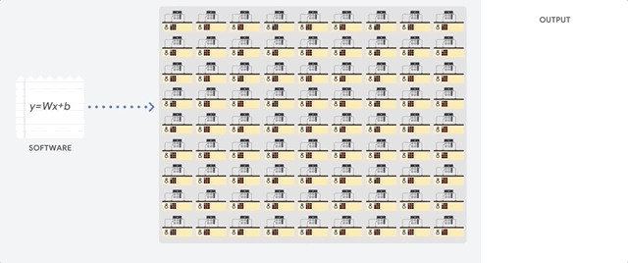
Matériel pour IA embarquée : GPUs

Slide 15
Matériel pour IA embarquée : TPUs
TPUs Features Summary:
Special Hardware for Matrix Processing
High Latency (compared to CPU) ; long start
Very High Throughput : very large buses
Compute with Extreme Parallelism on smaller units (FP-16 bit)
Highly-optimized for large batches and CNNs (convolutional neural network)

Slide 16
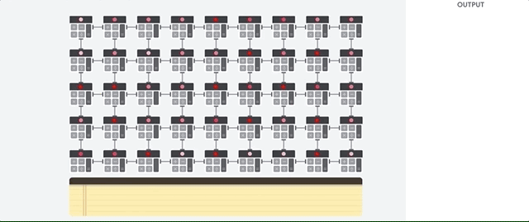
Matériel pour IA embarquée : TPUs
Dans un TPU, les ALUs sont directement connectés les uns aux autres sans utiliser la mémoire. Ils peuvent donner directement des informations de passe qui réduiront considérablement la latence.

Slide 17
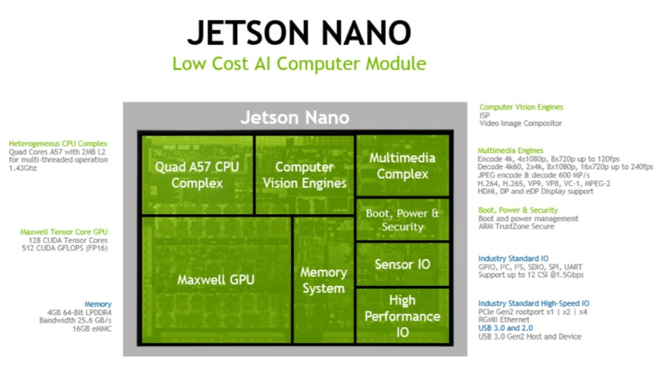
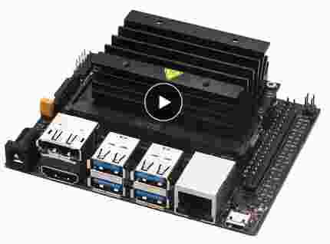
Matériel : Nvidia Jetson Nano
GPU Maxwell à 128 cores à 2 opérateurs – 32 bits (921 MHz)
performance = 0,5 TOPS (INT8)

Slide 18
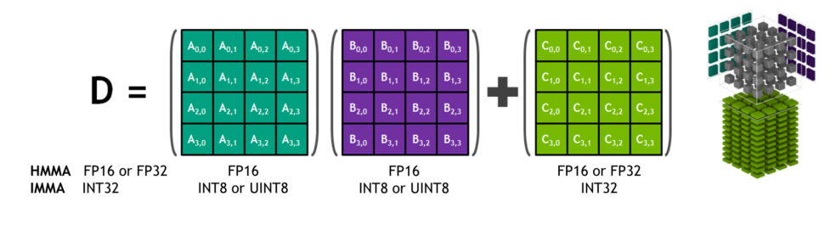
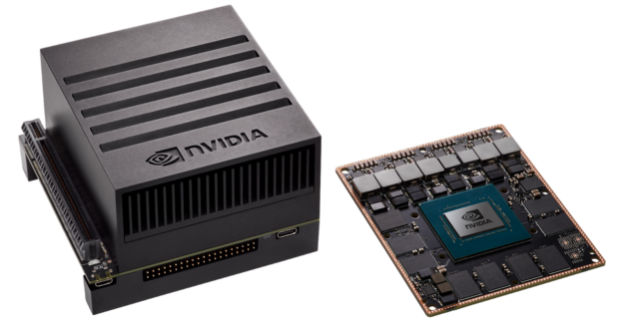
Matériel : Nvidia Jetson Xavier
Jetson Xavier – GPU Volta à 512 cores à 4 opérateurs 64 bits (1377 MHz) – TPU avec 64 Tensor cores
performance = 22 TOPS (INT8)

Slide 19
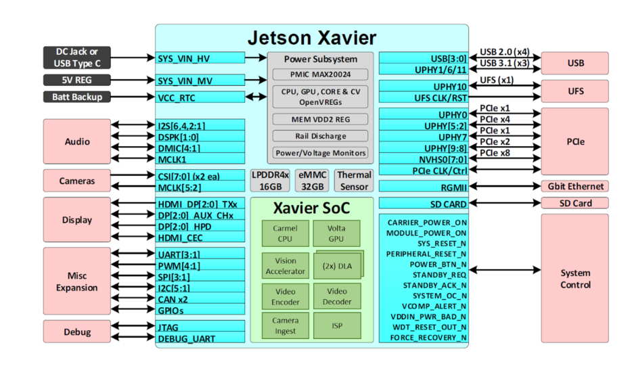
Matériel : Nvidia Xavier SoC
Attention : Jetson Xavier est un SBC, qui intègre un SoC Xavier de 11 mld transistors (7 nm) . Le coût de développement 2 mld de dollars.

Slide 20
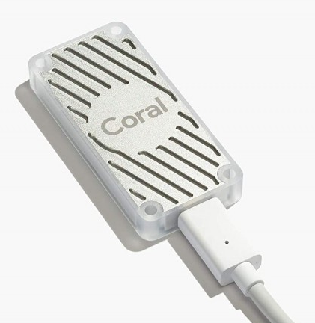
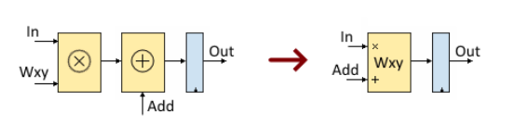
Matériel : Google Coral
Le SoC Google Coral utilise un ASIC fabriqué par l'équipe Google appelé Edge TPU.
Il utilise une matrice systolique pour effectuer les opérations type tenseur.
Les éléments de la matrice sont les cellules mul-add.

Slide 21
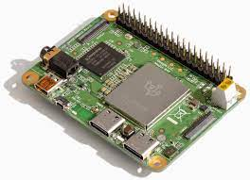
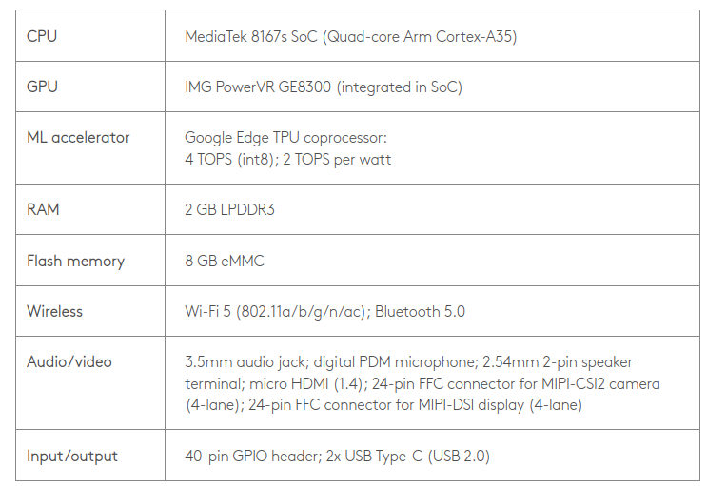
Matériel : Google Coral SBC
Le Google Coral mini SBC

Slide 22
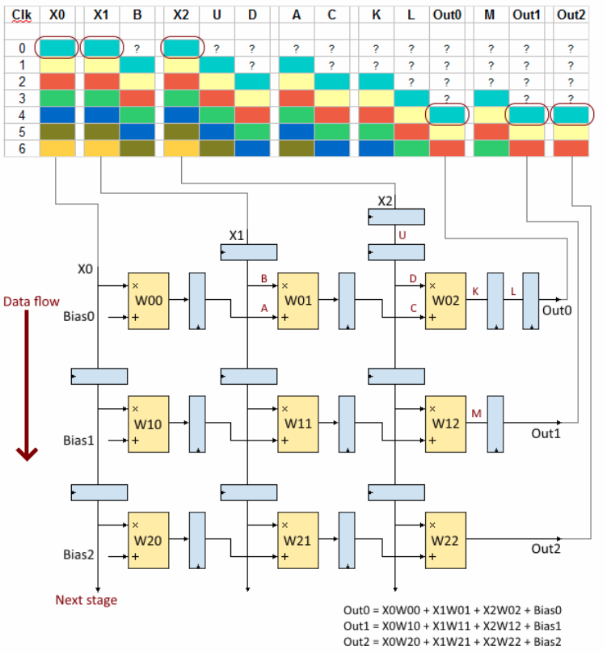
Matériel : Google Coral

Slide 23
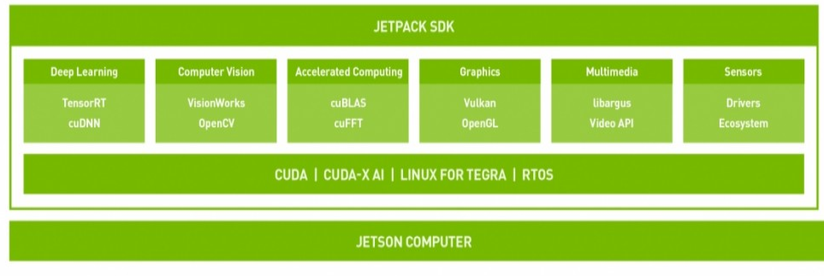
Logiciel : JetPack

Slide 24

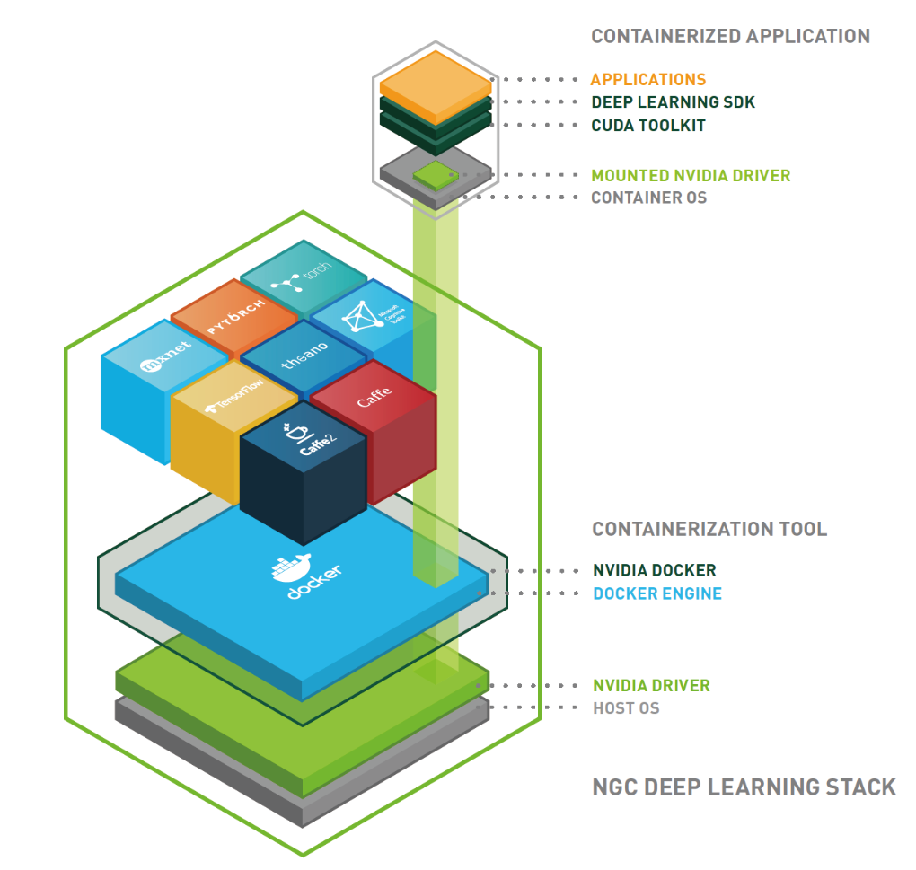
Logiciel : ML Docker

Slide 25
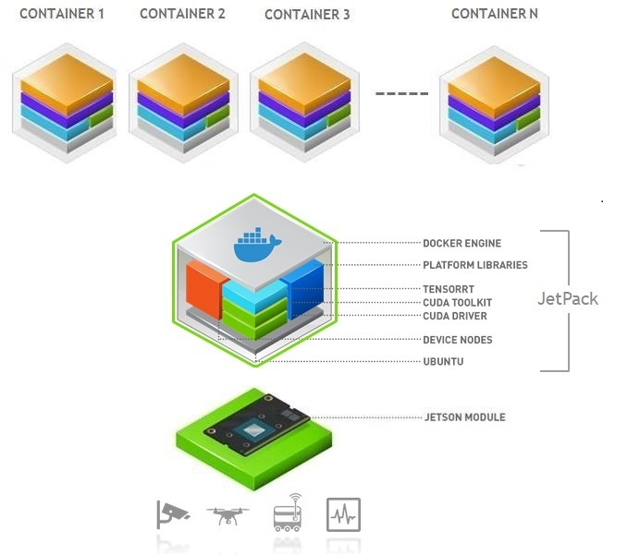
Logiciel : ML Docker
Machine Learning container contient : TensorFlow, PyTorch, JupyterLab et d'autres frameworks de ML et de science des données populaires tels que scikit-learn, scipy et Pandas préinstallés dans un environnement Python 3.6.
Jetson Inference container contient :
TensorRT et l'apprentissage par transfert avec PyTorch et les application de classification d'images pour C++ ou Python, la détection d'objets et des démonstrations de caméra en direct

Slide 26
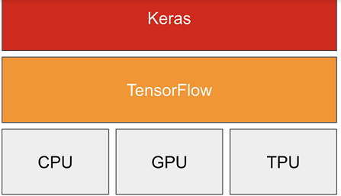
Logiciel : TensorFlow et Keras
Deep Learning …
Layers, models, optimizers, losses, metrix, ..
Tensor Manipulation ...
Tensors, variables, differentiations, distribution, ..
Coding …
Import numpy as np
import tensorflow as tf
from tensorflow import keras
from tensorflow.keras import layers

Slide 27
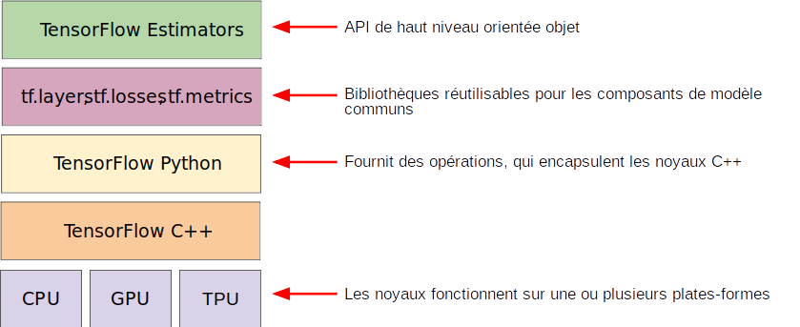
TensorFlow
Pour la développement nous allons utiliser les bibliothèques de Python les plus avancées pour le ML (Machine Learning) et DL (Deep Learning) , telles que TensorFlow et Keras.

Slide 28
Keras
Keras fournit les composants pour créer les couches (layers) d’un réseau de neurones.
Couche d'entrée est conceptuellement différente des autres couches
Couche cachée 1: 4 unités (4 neurones)
Couche cachée 2: 4 unités
Couche de sortie: 1 unité

Slide 29
Keras : un simple modèle Dense
from keras.models import Sequential
from keras.layers import *
model = Sequential()
# input with shape=(3,) model.add(Dense(units=4,input_shape=(3,))) #hidden layer 1
model.add(Dense(units=4)) #hidden layer 2
model.add(Dense(units=1)) #output layer

Slide 30
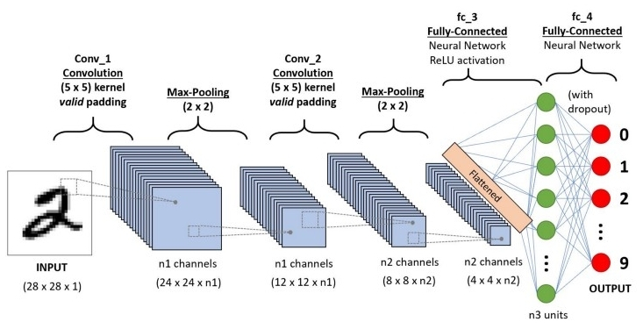
Un exemple de réseau neuronal
Un réseau de neurones convolutifs (ConvNet/CNN) qui peut prendre une image d'entrée, attribuer de l'importance (poids et biais apprenables) à divers aspects / objets de l'image et être capable de différencier l'un de l'autre.

Slide 31
Un résumé
Dans cette présentation nous avons parlé de:
Le domaine de l’intelligence artificielle (IA)
Les caractéristiques d’intelligence artificielle embarquée (IAE)
Le matériel disponible pour l’implémentation des modèles d’IAE
Le logiciel utilisé pour le développement/entraînement des modèles
Nous avons donné quelques exemples de modèles

